Slide 1
QUẢN LÝ THI TỐT NGHIỆP THPT

Slide 2
Nội dung
Tổng quan hệ thống
1
Những vấn đề lưu ý khi triển khai sử dụng phần mềm
2
Hướng dẫn thực hành
3
Thảo luận
4

Slide 3
Mục tiêu của hệ thống
Giữ ổn định kỳ thi quản lý thi tốt nghiệp THPT
02
Cập nhật, bổ sung biểu mẫu báo cáo, tính năng theo yêu cầu năm 2024
01
03
Cải tiến giao diện tăng trải nghiệm người dùng
04
05
Dữ liệu được quản lý tập trung và cung cấp các báo cáo cho cấp quản lý
Tăng quyền tự chủ của thí sinh

Slide 4
Tác nhân hệ thống
Cục QLCL
Vụ GDĐH
Thí sinh
Điểm tiếp
nhận
Hệ thống
Thi Tốt nghiệp
THPT
Trường Đại học – Cao đẳng
Sở GD&ĐT
Trường điều phối
Hội đồng thi
Đơn vị tổ chức thi độc lập

Slide 5
Các phân hệ chính
Cục QLCL
Vụ GDĐH
XÉT
TUYỂN
XÉT
TN
Thí sinh
Điểm tiếp
nhận
NHẬP
HỌC
BC-TK
TỔ
CHỨC
THI
Trường Đại học
QL PĐK
Sở GD&ĐT
Trường điều phối
Đơn vị tổ chức thi độc lập
Hội đồng
thi

Slide 6
Điểm khác biệt của năm 2024
Nội dung thay đổi | Mô tả thay đổi
1. Biểu mẫu báo cáo sổ cấp bằng tốt nghiệp | Cập nhật theo biểu mẫu mới
2. Đồng bộ dữ liệu học bạ từng bản ghi | Bổ sung cho phép đồng bộ dữ liệu học bạ đơn lẻ từng bản ghi

Slide 7
Những vấn đề lưu ý khi triển khai sử dụng phần mềm
1. Các thông tin trên phiếu đăng ký hay bị nhập sai
1. 1. Mục 1 – Tên: Hệ thống đã tự tách tên, không cần nhập cả họ và tên
1. 2. Mục 5 – Nơi/HK thường trú: Cần tích chọn đúng ô và khai báo thời gian thường trú để được hưởng ưu tiên khu vực

Slide 8
Những vấn đề lưu ý khi triển khai sử dụng phần mềm
1. Các thông tin trên phiếu đăng ký hay bị nhập sai
1. 3. Mục 5: Nếu xã/phường có nhiều mã cần điền đúng mã để hưởng ưu tiên khu vực

Slide 9
Những vấn đề lưu ý khi triển khai sử dụng phần mềm
1. Các thông tin trên phiếu đăng ký hay bị nhập sai
1. 4. Mục 11 – Thí sinh tự do. Chỉ tích chọn khi là thí sinh tự do, nhập đúng thông tin Đã tốt nghiệp, Chưa tốt nghiệp

Slide 10
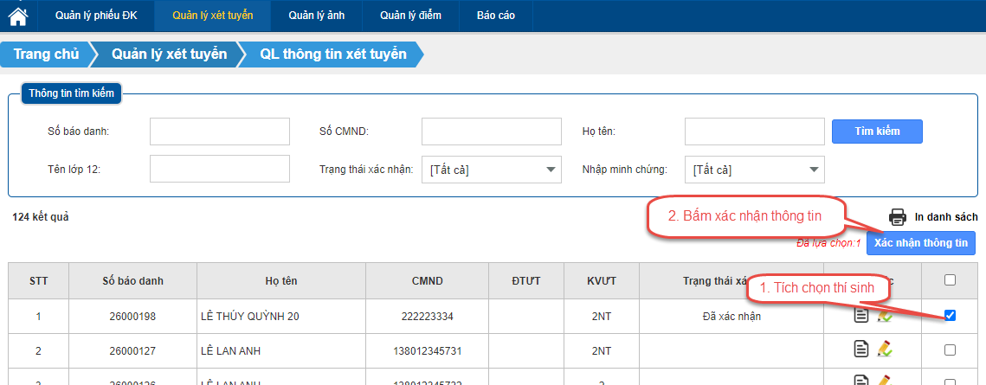
Những vấn đề lưu ý khi triển khai sử dụng phần mềm
2. Điểm tiếp nhận nhập minh chứng
Sau khi rà soát, đối chứng thông tin từ CSDLQG&DC điểm TNHS cần duyệt minh chứng cho thí sinh, trạng thái duyệt minh chứng sẽ được hiển thị cho thí sinh theo dõi.

Slide 11
Những vấn đề lưu ý khi triển khai sử dụng phần mềm
3. Lưu ý khác
Không cài đặt phần mềm VPN trên máy ảo để sử dụng
Khi sử dụng các chức năng Xuất danh sách trên trình duyệt Google Chrome sẽ hiển thị hộp thoại sau, nhấn “Keep” hoặc “Giữ lại” để xuất file

Slide 12
Hướng dẫn thực hành
Bước | Nội dung thực hiện
1 | Đăng nhập với vai trò Điểm tiếp nhận: Tạo tài khoản cấp cho thí sinh Tạo phiếu đăng ký Duyệt/Từ chối duyệt phiếu đăng ký, In phiếu đăng ký (số 1, số 2, trang bìa)
2 | Xếp phòng thi
3 | Thực hành sử dụng tool HTC

Slide 13
Link truy cập hệ thống demo và tài khoản:
Link truy cập: 27.68.195.108:8080
(Truy cập không qua VPN)
Tài khoản: Như hệ thống thật
Download phần mềm hỗ trợ chấm tại: Trang chủ >> Download tài nguyên hệ thống
Tài khoản đăng nhập phần mềm hỗ trợ chấm: admin/123456a@

Slide 14
Thông tin hỗ trợ
 | Thông tin hỗ trợ
Sở GD&ĐT | Cao Mai Linh: 0974.123.091 (SĐT/Zalo), linhcm2@viettel.com.vn Nguyễn Thị Hoa: 0344.052.266 (SĐT/Zalo), hoant245@viettel.com.vn
Điểm TNHS | Hotline: 18008000 nhánh số 2
Thí sinh | Hotline: 18008000 nhánh số 2

